Slide 1


بسمه تعالــی
عنـــوان دفاع
مقایسه عملکرد الگوریتم‌های هوشمند جستجوی فاخته، ماهی الکتریکی، کرم شبتاب، امپریالیست رقابتی، غذایابی باکتریایی در طراحی مسیر ربات
پرهام پرخیال
استاد راهنما
دکترخان‏میرزا
مهر1403

Slide 2
فهرست مطالب
مقدمه
آشنایی با الگوریتم‌ها
الگوریتم غذایابی باکتریایی
الگوریتم کرم شب تاب
الگوریتم جستجوی فاخته
الگوریتم جستجوی فاخته یک رتبه
الگوریتم امپریالیست رقابتی
الگوریتم دسته ماهی های مصنوعی
الگوریتم ماهی الکتریکی
نتایج و جمع بندی
پیشنهاداتی برای پروژه‏های آینده

Slide 3
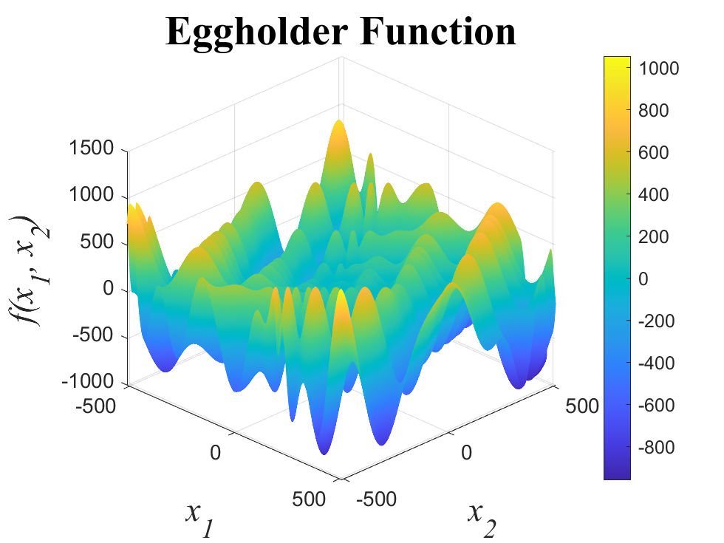
مقدمه
مسیریابی ربات
بهینه‌سازی
الگوریتم های فرا‌‌‌‌‌‌‌‌‌‌‌‌‌‌ابتکاری
الگوریتم های مبتنی بر جمعیت

Slide 4
مقدمه
دسته‌بندی روش‌های بهینه‌سازی
روش های بهینه سازی
تقریبی
دقیق
ابتکاری
فراابتکاری
مبتنی بر جمعیت
مبتنی بر مسیر

Slide 5
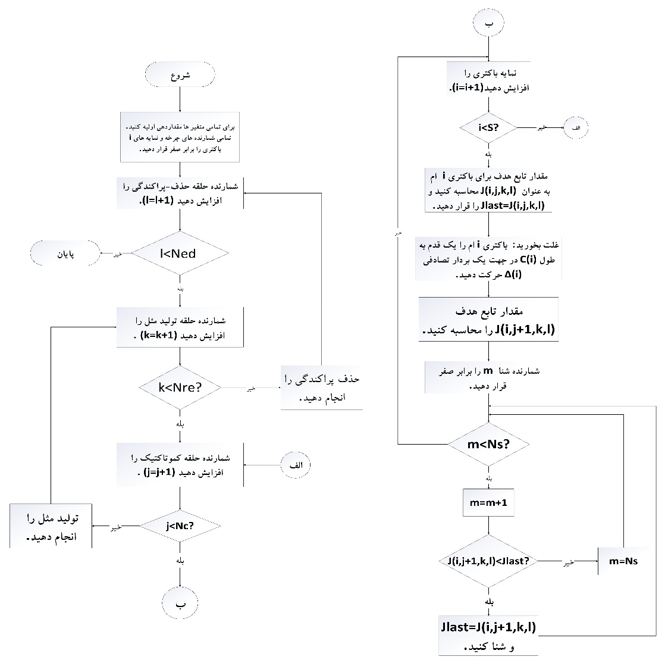
الگوریتم غذایابی باکتریایی

Slide 6
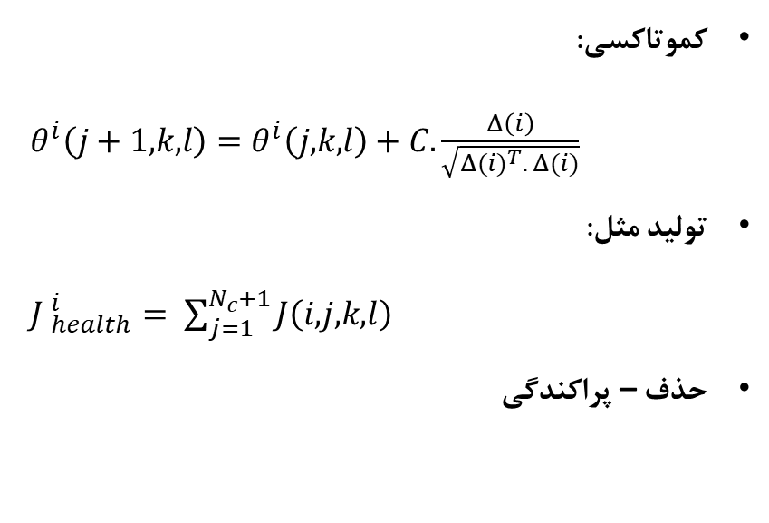
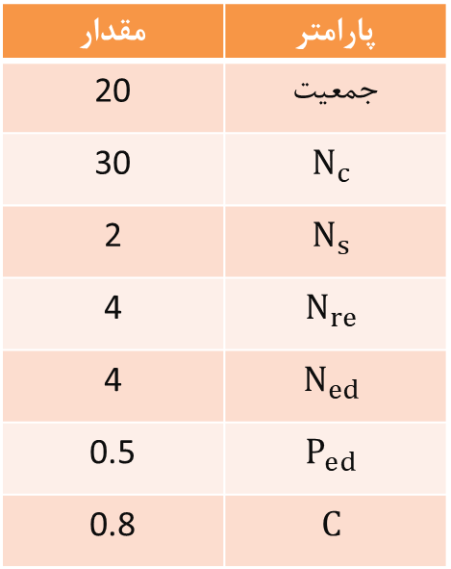
الگوریتم غذایابی باکتریایی
کموتاکسی:
$θ^{i}\left(j+1,k,l\right)=θ^{i}\left(j,k,l\right)+C.\frac{Δ\left(i\right)}{\sqrt{{Δ(i)}^{T}. Δ(i)}}$
تولید مثل:
${J }_{health}^{i}= \sum_{j=1}^{N_{c}+1}{J\left(i,j,k,l\right) }$
حذف – پراکندگی
مقدار | پارامتر
20 | جمعیت
30 | $$N_{c}$$
2 | $$N_{s}$$
4 | $$N_{re}$$
4 | $$N_{ed}$$
0.5 | $$P_{ed}$$
0.8 | $$C$$

Slide 7
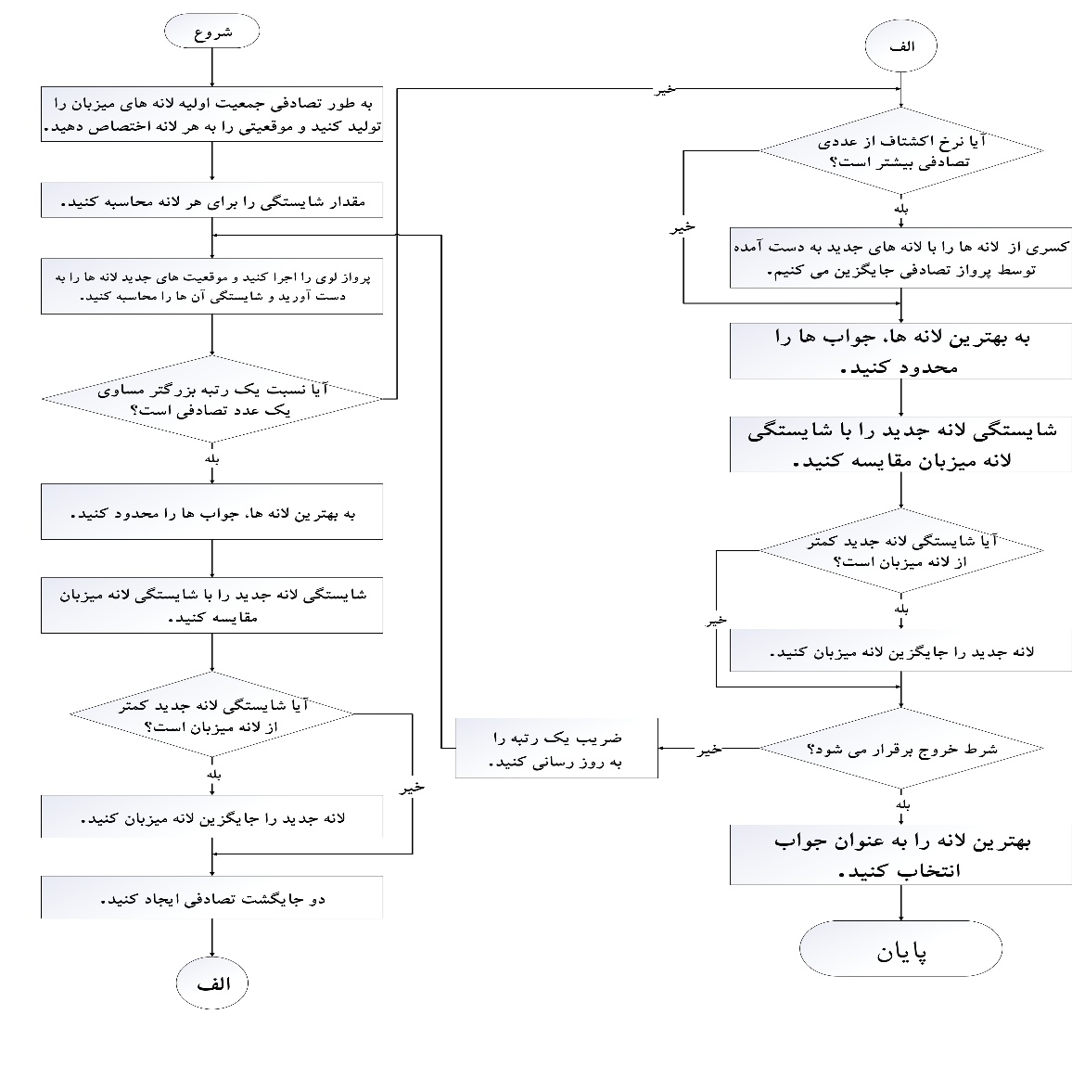
الگوریتم جستجوی فاخته

Slide 8
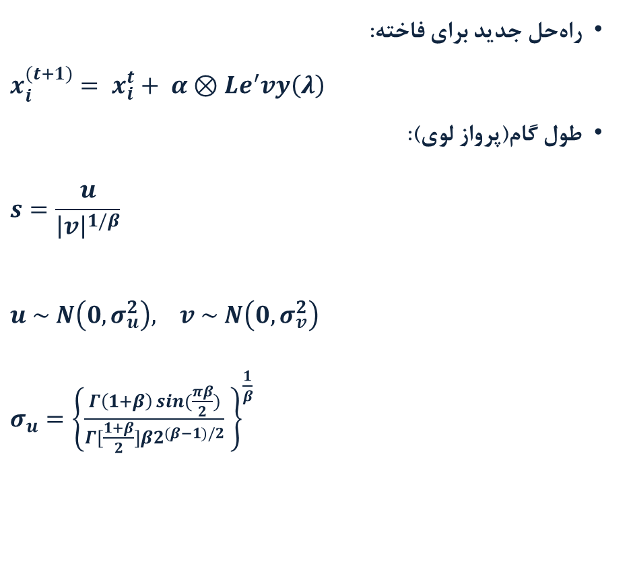
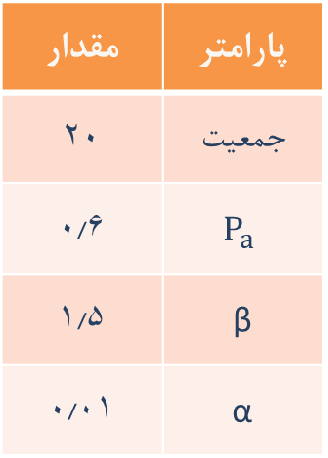
الگوریتم جستجوی فاخته
راه‌حل جدید برای فاخته:
$x_{i}^{(t+1)}= x_{i}^{t}+ α⊗Le^{′}vy\left(λ\right)$
طول گام(پرواز لوی):
$$s=\frac{u}{{\left|v\right|}^{1/β}}$$
$u \sim N\left(0,σ_{u}^{2}\right), v \sim N\left(0,σ_{v}^{2}\right)$
$σ_{u}={\left\{\frac{Γ\left(1+β\right)\sin{(\frac{πβ}{2})}}{Γ[\frac{1+β}{2}]β2^{(β−1)/2}} \right\}}^{\frac{1}{β}}$
مقدار | پارامتر
20 | جمعیت
0.6 | $$P_{a}$$
1.5 | β
0.01 | α

Slide 9
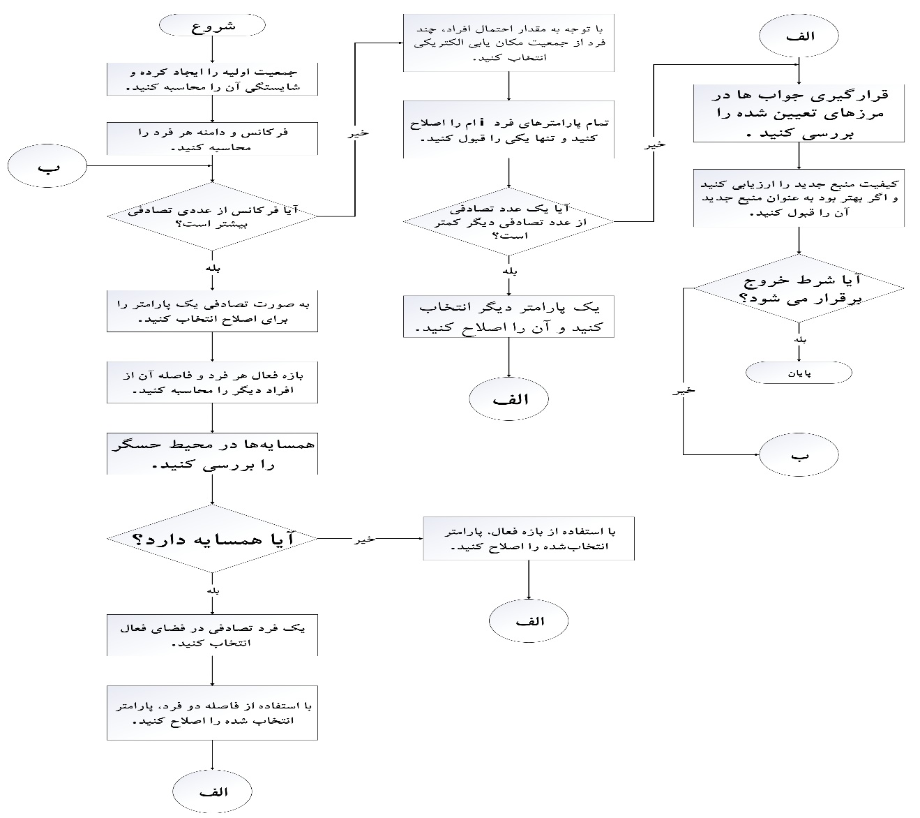
الگوریتم ماهی‌الکتریکی

Slide 10
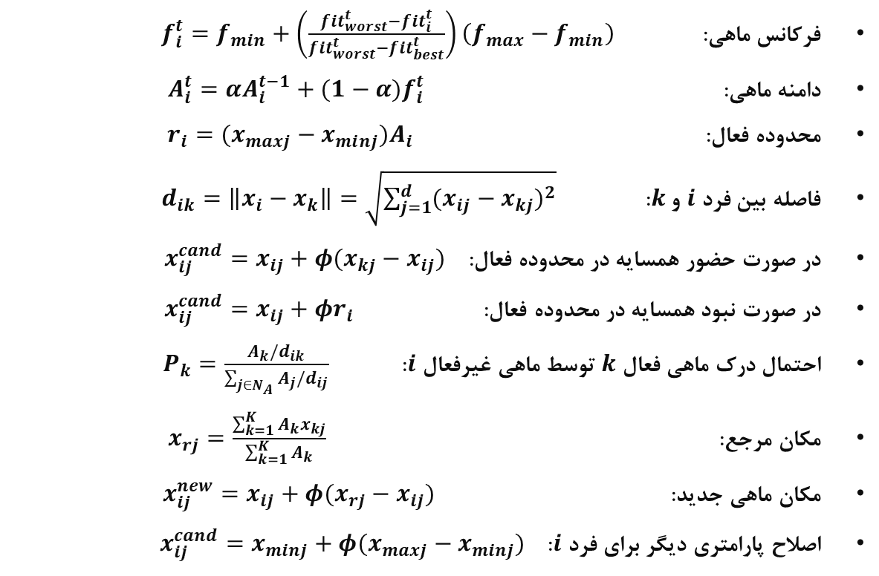
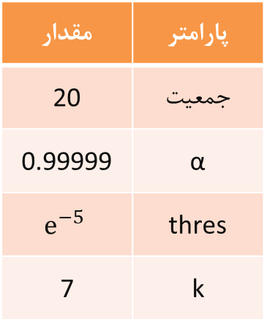
الگوریتم ماهی‌الکتریکی
فرکانس ماهی: $f_{i}^{t}=f_{min}+\left(\frac{{fit}_{worst}^{t}−{fit}_{i}^{t}}{{fit}_{worst}^{t}−{fit}_{best}^{t}}\right)\left(f_{max}−f_{min}\right)$
دامنه ماهی:$A_{i}^{t}=αA_{i}^{t−1}+(1−α)f_{i}^{t}$
محدوده فعال:$r_{i}=(x_{maxj}−x_{minj})A_{i}$
فاصله بین فرد $i$ و $k$:$d_{ik}=\left\|x_{i}−x_{k}\right\|=\sqrt{\sum_{j=1}^{d}{{(x_{ij}−x_{kj})}^{2}}}$
در صورت حضور همسایه در محدوده فعال:$x_{ij}^{cand}=x_{ij}+φ(x_{kj}−x_{ij})$
در صورت نبود همسایه در محدوده فعال:$x_{ij}^{cand}=x_{ij}+φr_{i}$
احتمال درک ماهی فعال $k$ توسط ماهی غیرفعال $i$:$P_{k}=\frac{A_{k}/d_{ik}}{\sum_{j∈N_{A}}{A_{j}/d_{ij}}}$
مکان مرجع:$x_{rj}=\frac{\sum_{k=1}^{K}{A_{k}x_{kj}}}{\sum_{k=1}^{K}{A_{k}}}$
مکان ماهی جدید:$x_{ij}^{new}=x_{ij}+φ(x_{rj}−x_{ij})$
اصلاح پارامتری دیگر برای فرد $i$:$x_{ij}^{cand}=x_{minj}+φ(x_{maxj}−x_{minj})$
مقدار | پارامتر
20 | جمعیت
0.99999 | α
$$e^{−5}$$ | thres
7 | k

Slide 11
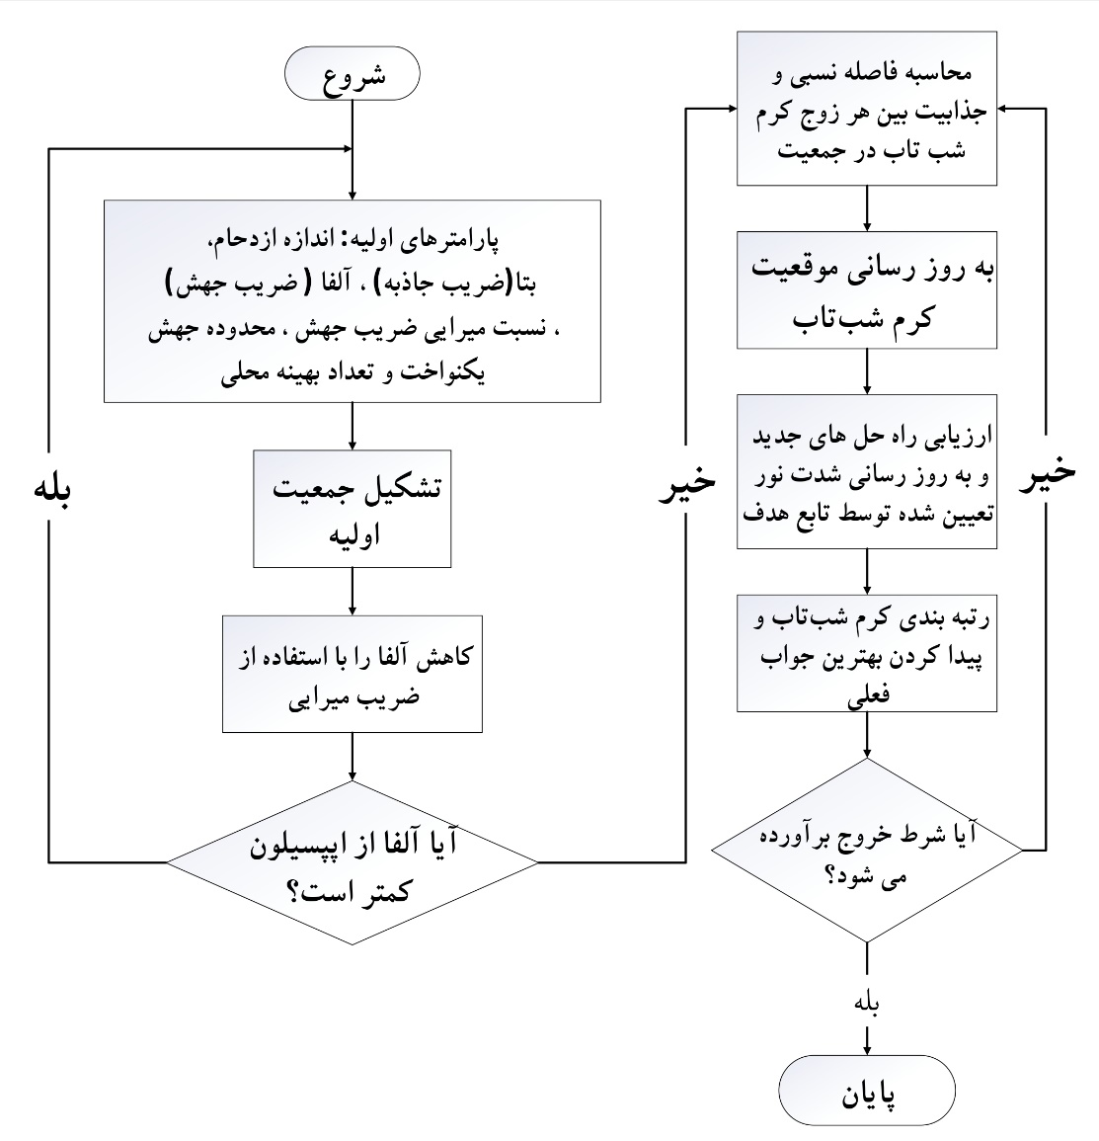
الگوریتم کرم شب‌تاب

Slide 12
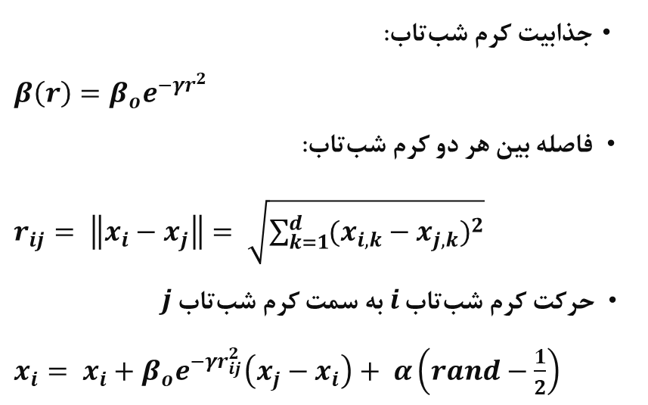
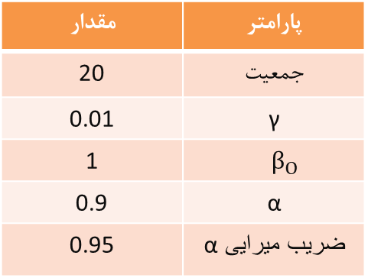
الگوریتم کرم شب‌تاب
جذابیت کرم شب‌تاب:
$β\left(r\right)=β_{o}e^{−γr^{2}}$
فاصله بین هر دو کرم شب‌تاب:
$r_{ij}= \left\|x_{i}−x_{j}\right\|= \sqrt{\sum_{k=1}^{d}{{(x_{i,k}−x_{j,k})}^{2}}}$
حرکت کرم‌ شب‌تاب $i$ به سمت کرم شب‌‌تاب $j$
$x_{i}= x_{i}+β_{o}e^{−γr_{ij}^{2}}\left(x_{j}−x_{i}\right)+ α\left(rand−\frac{1}{2}\right)$
مقدار | پارامتر
20 | جمعیت
0.01 | γ
1 | $$β_{O}$$
0.9 | α
0.95 | ضریب میرایی α

Slide 13
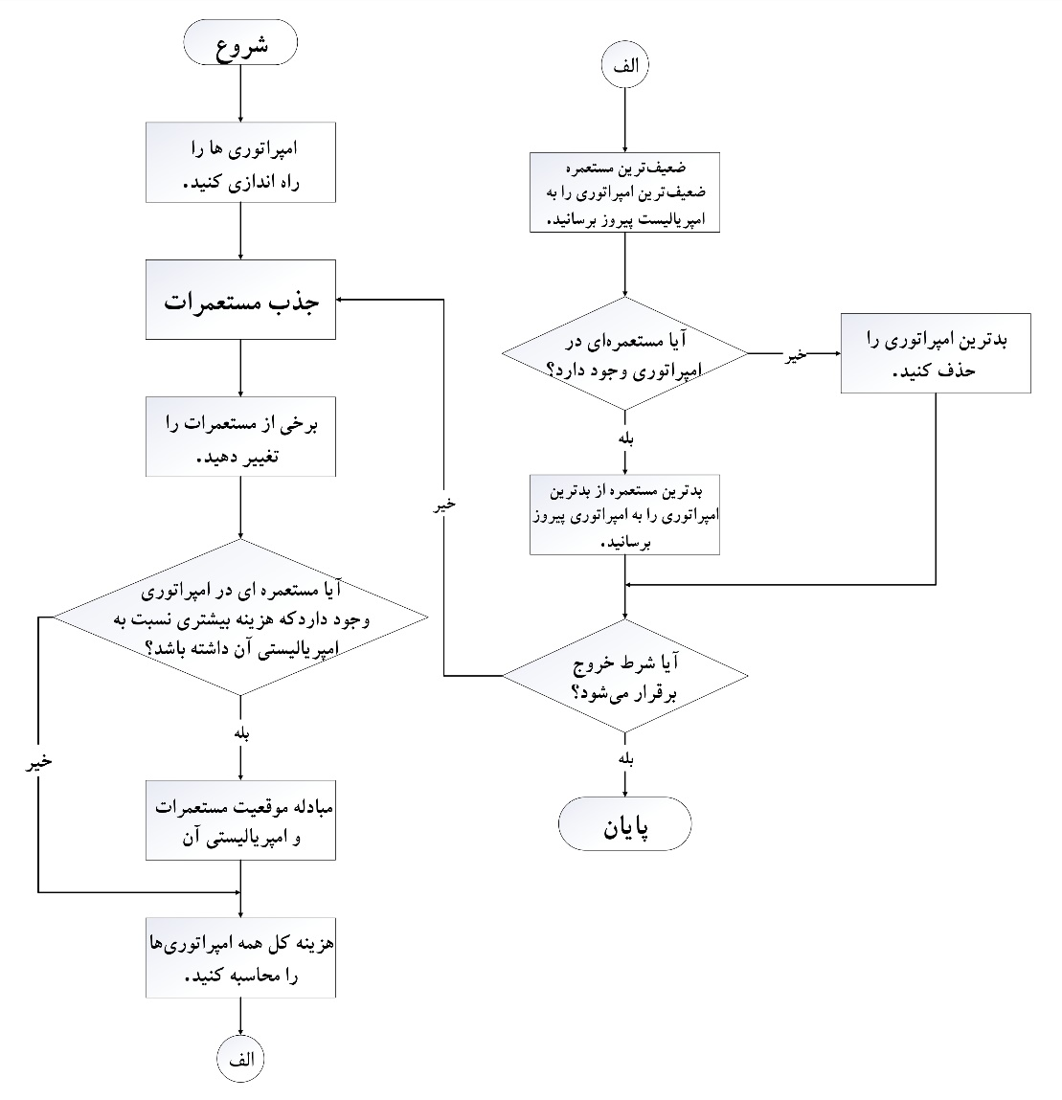
الگوریتم امپریالیست رقابتی

Slide 14
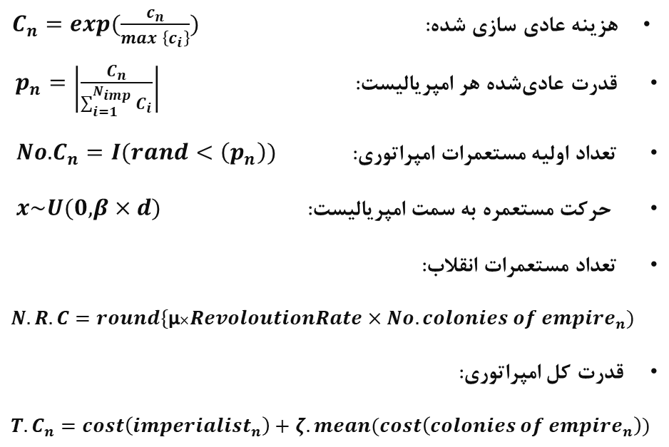
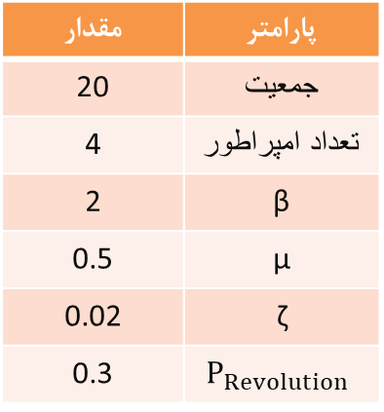
الگوریتم امپریالیست رقابتی
هزینه عادی سازی شده: $C_{n}=exp(\frac{c_{n}}{\max_{ }\left\{c_{i}\right\}})$
قدرت عادی‌شده هر امپریالیست:$p_{n}=\left|\frac{C_{n}}{\sum_{i=1}^{N_{imp}}{C_{i}}}\right|$
تعداد اولیه مستعمرات امپراتوری: $No.C_{n}=I(rand<\left(p_{n}\right))$
حرکت مستعمره به سمت امپریالیست:$x\sim U(0,β×d)$
تعداد مستعمرات انقلاب:
$N.R.C=round\{\text{μ}$×$RevoloutionRate×No.colonies of {empire}_{n})$
قدرت کل امپراتوری:
$T.C_{n}=cost\left({imperialist}_{n}\right)+ζ.mean(cost\left(colonies of {empire}_{n}\right))$
مقدار | پارامتر
20 | جمعیت
4 | تعداد امپراطور
2 | β
0.5 | μ
0.02 | ζ
0.3 | $$P_{Revolution}$$

Slide 15
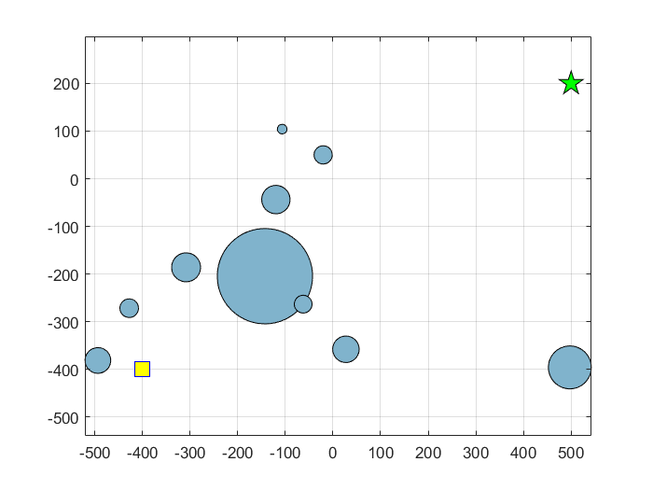
نتایج و جمع‌بندی
نمودار فضای جستجو
مقدار | پارامتر
[-512,512] | محدوده x
[-512,512] | محدوده y
[-400,-400] | موقعیت شروع
[500,200] | موقعیت هدف
10 | تعداد موانع

Slide 16
نتایج و جمع‌بندی
نتایج پنج‌بار اجرای الگوریتم‌ها
نام الگوریتم | درصد انحراف معیار زمان | درصد انحراف معیار طول | انحراف معیار طول مسیر | انحراف معیار زمان اجرا(ثانیه) | میانگین طول مسیر | میانگین زمان اجرا( ثانیه)
غذایابی باکتریایی | 13/5 | 14/6 | 175/4 | 209/8 | 1204/6 | 1556/4
جستجوی فاخته | 1/5 | 2/0 | 22/2 | 0/1 | 1137/04 | 6/5
ماهی الکتریکی | 2/2 | 3/3 | 37/4 | 0/1 | 1130/86 | 3/7
کرم شبتاب | 14/3 | 0/1 | 0/7 | 6/0 | 1099/94 | 41/9
امپریالیست رقابتی | 13/7 | 3/7 | 42/0 | 0/5 | 1137/9 | 3/8

Slide 17
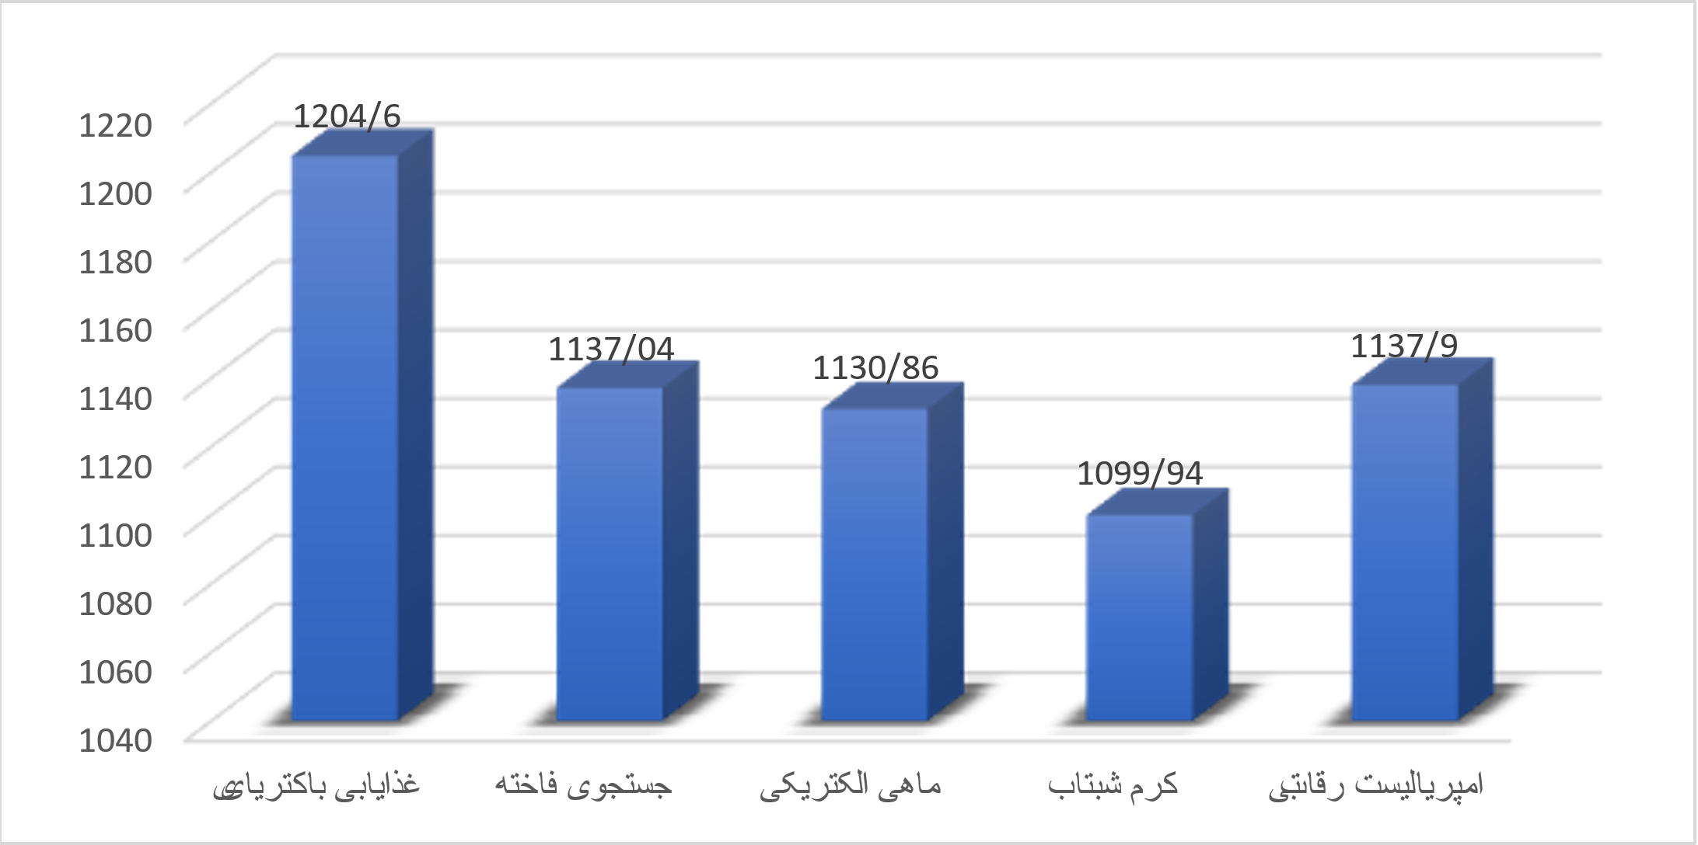
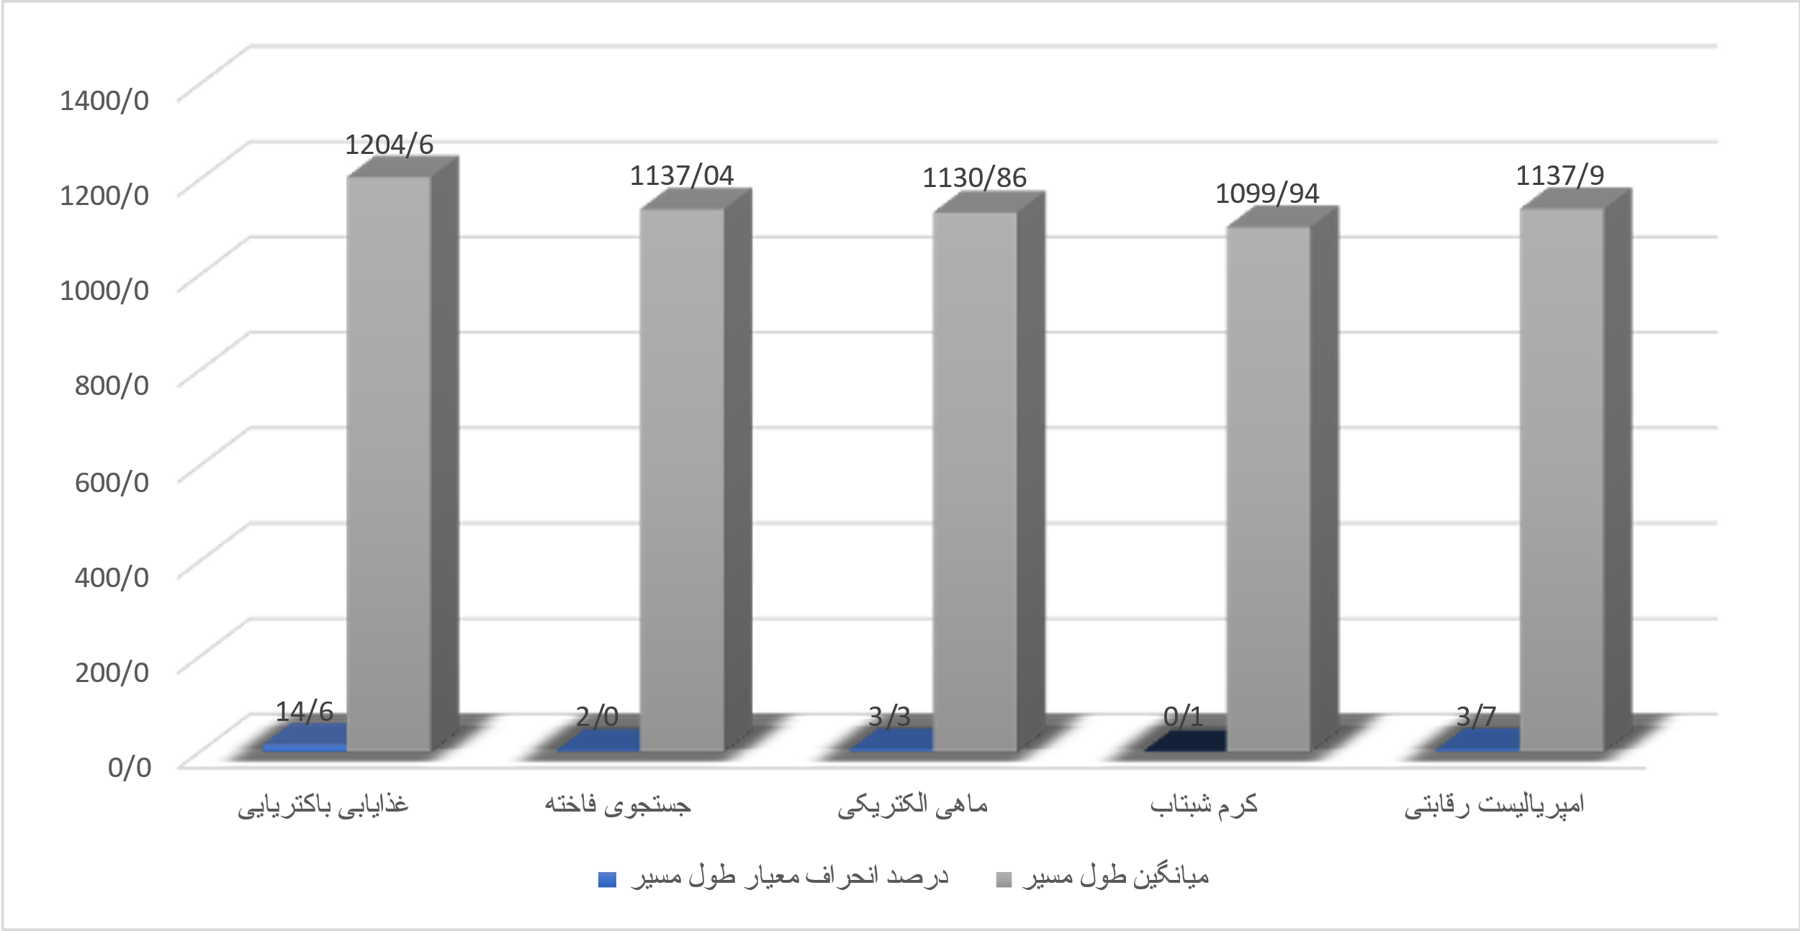
نتایج و جمع‌بندی
مقایسه از منظر طول مسیر

Slide 18
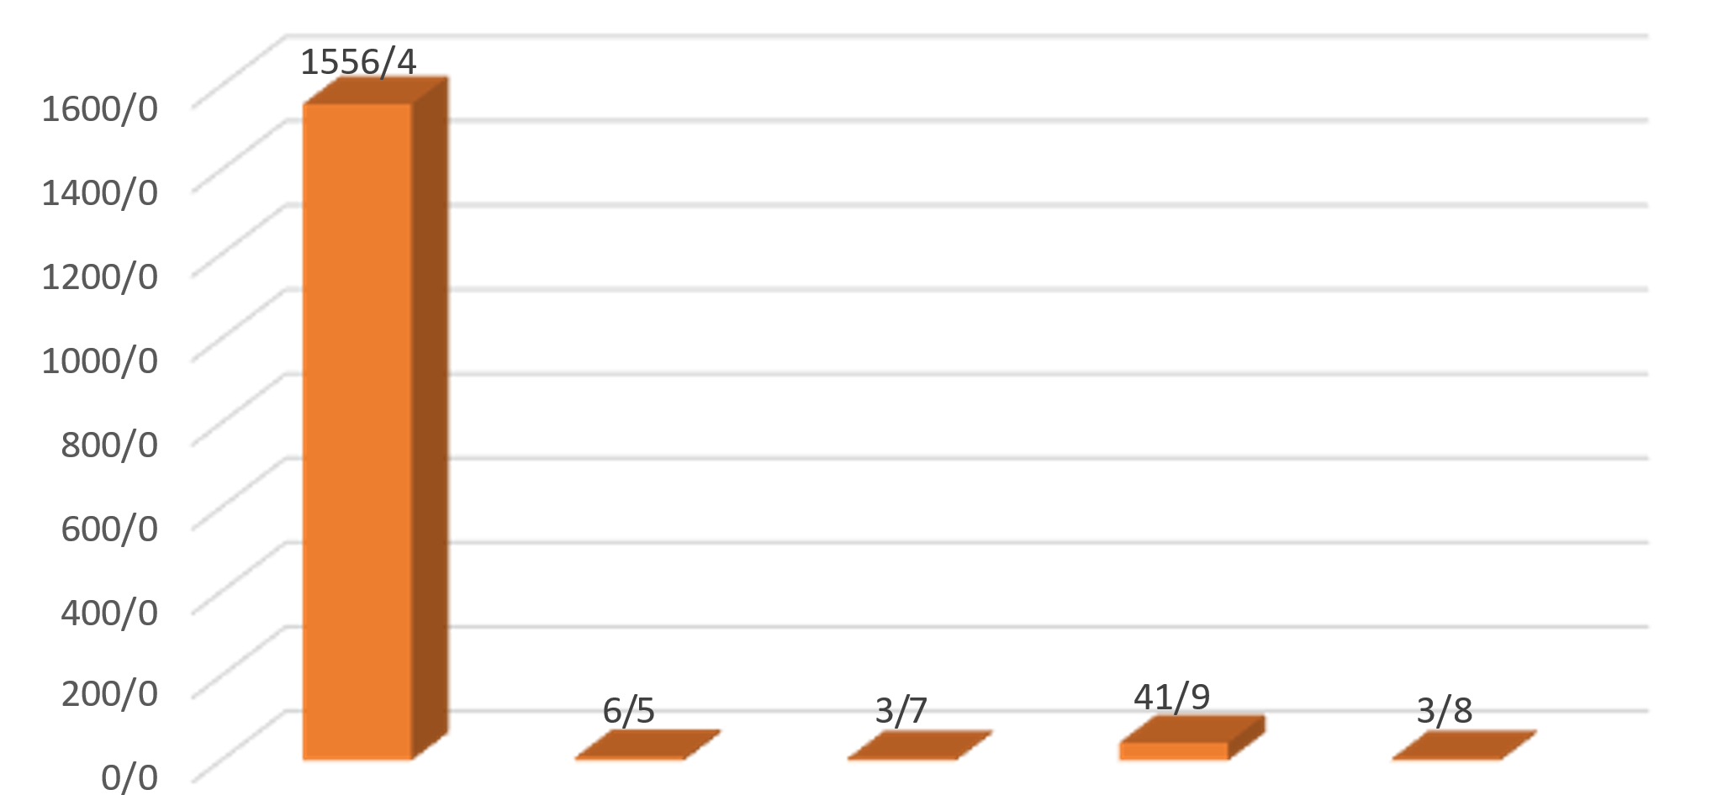
نتایج و جمع‌بندی
مقایسه از منظر زمان اجرا

Slide 19
نتایج و جمع‌بندی
مقایسه از منظر درصد انحراف معیار و طول مسیر

Slide 20
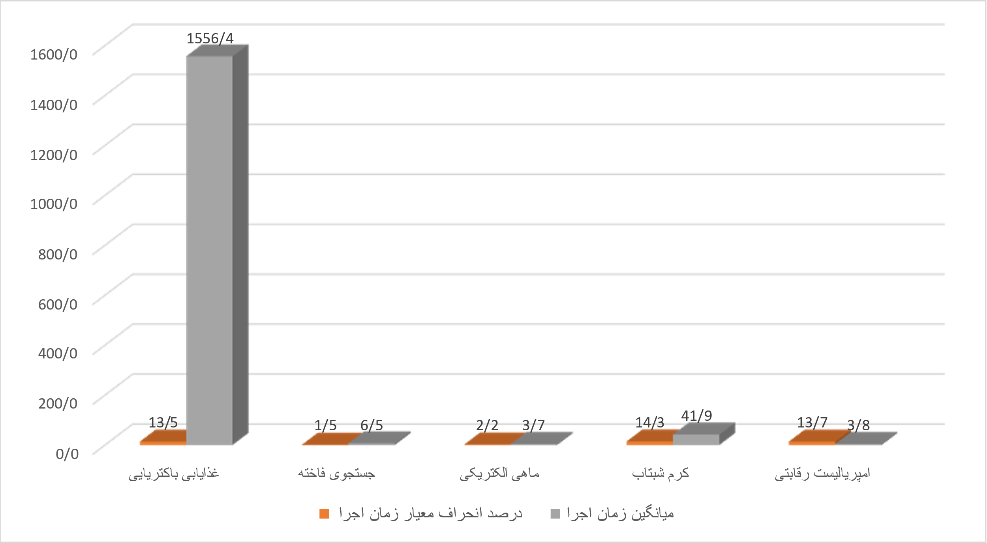
نتایج و جمع‌بندی
مقایسه از منظر درصد انحراف معیار و زمان اجرا

Slide 21
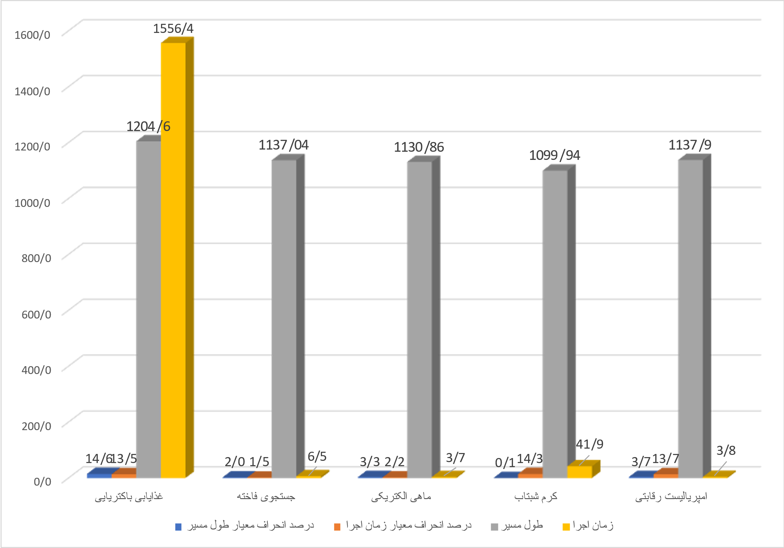
نتایج و جمع‌بندی

Slide 22
نتایج و جمع‌بندی
الگوریتم کرم شب‌تاب:
کوتاه‌ترین مسیر با کمترین انحراف معیار.
مناسب برای مواقعی که دقت مسیر اهمیت بیشتری نسبت به زمان دارد.
زمان اجرای نسبتاً بالا و انحراف معیار زمانی زیاد.
الگوریتم‌های جستجوی فاخته و ماهی الکتریکی:
تنها 2-3 درصد مسیر بلندتر از کرم شب‌تاب، با انحراف معیار قابل قبول.
زمان اجرای کمتر و انحراف معیار زمانی پایین.
ماهی الکتریکی: زمان اجرای نصف فاخته ولی کمی طولانی‌تر و انحراف معیار بیشتر.
الگوریتم امپریالیست رقابتی:
زمان اجرای سریع با مسیری 3 درصد طولانی‌تر از کرم شب‌تاب.
مناسب برای مواقعی که سرعت مهم‌تر از طول مسیر است.
انحراف معیار زمانی زیاد، مناسب نبودن در مسائل حساس به زمان.
الگوریتم غذایابی باکتریایی:
مسیر 11 درصد بلندتر از کرم شب‌تاب.
زمان اجرای بسیار طولانی (37 برابر کرم شب‌تاب).
انحراف معیار بالا از نظر زمانی و طول مسیر.

Slide 23
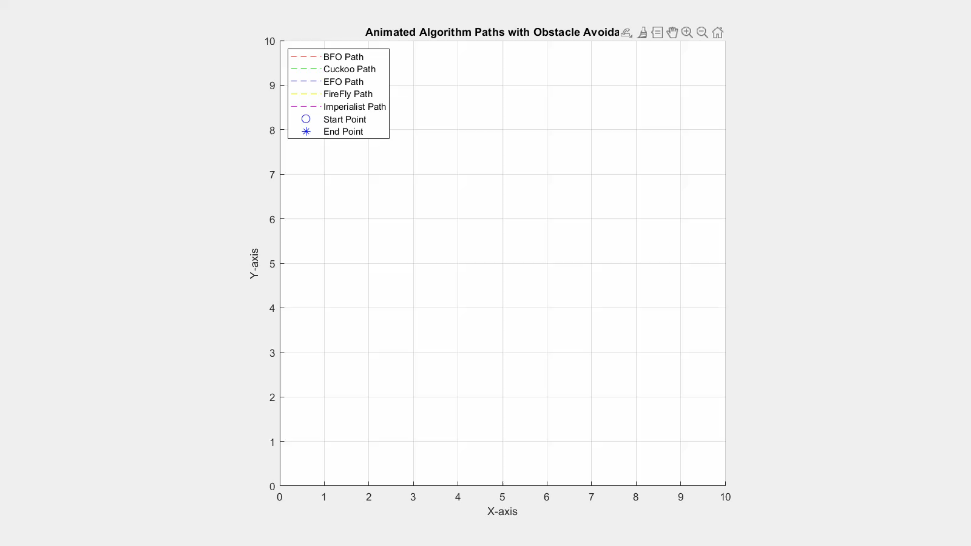
نتایج و جمع‌بندی

Slide 24
پیشنهاداتی برای پروژه‌های آینده
ایجاد روش‌های خودکار با استفاده از شبکه عصبی برای یافتن مقدار مطلوب پارامتر‌های ذاتی الگوریتم‌ها در کاربرد‌های گوناگون.
ترکیب الگوریتم‌ها با یکدیگر و یا تغییر در جهت بهینه کردن عملکرد.
شبیه‌سازی و بکارگیری روش استفاده شده برای ربات با مدل فیزیکی مشخص.
استفاده از الگوریتم‌های بررسی شده در مسئله سه بعدی

Slide 25
با تشکر از توجه شما
پایان

